Slide 1

故障案例三
故障现象：
更换外线后发现：（1）甲站办理请求发车后双方都不亮黄灯；（2）甲站又办理取消时无效；（3）按下事故按钮时两站接车黄灯时亮时灭，两站电铃都时响时断。

Slide 2
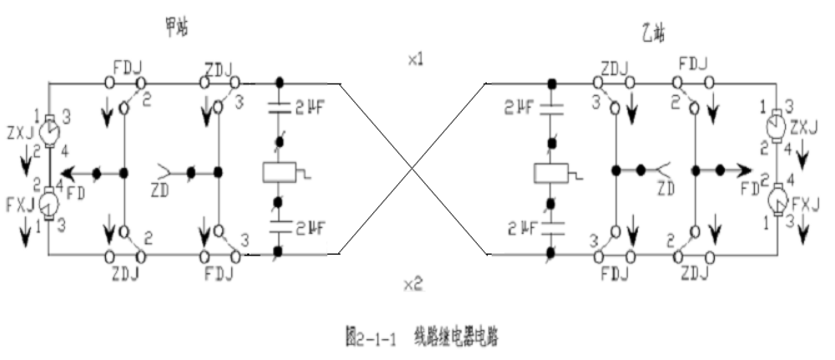
故障案例三
故障分析：
1、出现这种现象是由于外线颠倒了。任何一方发出正信号到对方就变成负信号，任何一方发出负信号到对方就变成正信号。

Slide 3
故障案例三
故障分析：
2、甲站按压BSA使ZDJ吸起，接通XZJ励磁电路，使XZJ吸起，并向乙站发送请求发车正信号。由于外线接反，乙站FXJ吸起。乙站收不到请求发车信号，因而不能送回执信号，两站表示灯均不亮，发车站XZJ保持吸起。

Slide 4
甲站
乙站
+
BSA
ZDJ
FXJ
XZJ
↑

Slide 5
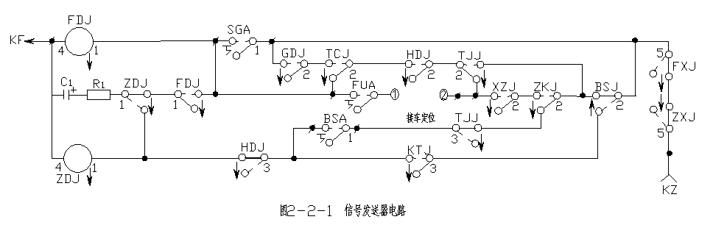
故障案例三
故障分析：
3、甲站办理取消复原，由于甲站ZKJ没有吸起，无法沟通FDJ励磁电路，办理取消无效。
×

Slide 6
故障案例三
故障分析：
甲站办理事故复原，按下SGA后，两站均响铃，亮JBD-U。其变化过程是：
（1）甲站按下SGA后，FDJ吸起切断XZJ励磁电路，使XZJ落下。同时向乙站发送事故复原负信号。
（2）由于外线接反，实际乙站收到的是请求发车正信号，使XZJ吸起。经过HDJ和TJJ吸起向甲站发送自动回执负信号。
（3）同样，由于外线接反，甲站收到的也是正信号，又相当于乙站请求发车，甲站XZJ吸起后，HDJ和TJJ相继吸起，并向乙站发送自动回执信号，结果造成来回传送正信号。
（4）在循环传递自动回执信号过程中，FDJ吸起JBD黄灯灭灯，FDJ落下后JBD黄灯点亮，两站轮流亮接车黄灯。由于外线接反，收到负电ZXJ吸起，电铃鸣响，两站轮流响铃。在两站设备工作过程中XZJ和TJJ都保持吸起。

Slide 7
甲站
乙站
-
SGA
FDJ
ZXJ
HDJ
↓
ZXJ
XZJ
TJJ
-
HDJ
ZXJ
FDJ
↓
ZXJ
U
JBD
U
TJJ
-
循环往复
FDJ
U
JBD
U

